Slide 1
Sturen op doorstroming

Slide 2
Sturen op doorstroming
Wat is doorstroming?
      Rob Ravestein
Voorbeelden uit de praktijk
      Nathalie Bank
      Simone Admiraal

Slide 3
Wat is doorstroming?
Veelzijdige wijken en buurten
Passend wonen
Van groter naar beter
Voorrang doorstromers
Woonwensen vervullen
Van hoog naar laag
Tijdelijk wonen
Van duur naar goedkoop

Slide 4
Meerdere doelen mogelijk
verbeteren beschikbaarheid
Verbeteren betaalbaarheid
Verbeteren leefbaarheid
Doorstroming is geen doel op zich, maar middel om doel te bereiken

Slide 5
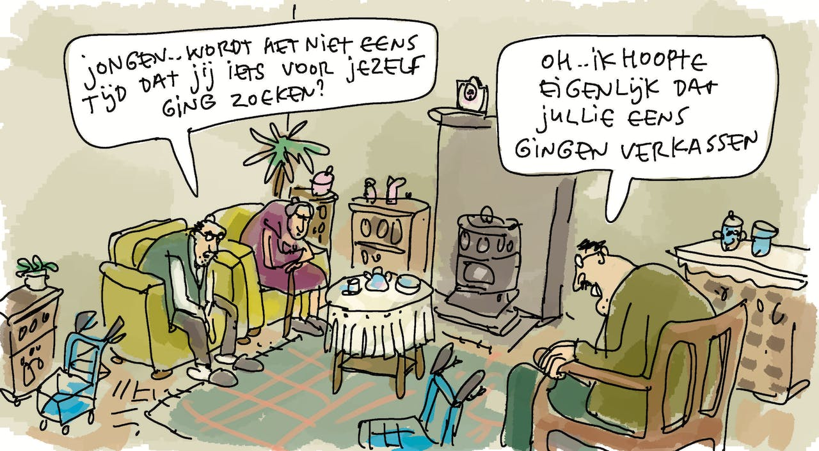
Meerdere invalshoeken mogelijk
Vanuit woningzoekende of huurder
Realiseren van woonwensen (woning, woonomgeving)
Vanuit verhuurder
Beter benutten woningvoorraad en goede en prettige woon- en leefomgeving

Slide 6
Voorbeeld (1)
Doorstroming gericht op verbeteren betaalbaarheid
Bijvoorbeeld via voorrang geven bij woningen met lage huur aan huishoudens met laag inkomen vanuit duurdere woningen
Risico dat dit vooral kleinere woningen zijn, waardoor minder beschikbaarheid voor starters
Risico dat dit vooral woningen in bepaald complex, buurt of wijk zijn, waardoor kans op verslechtering leefbaarheid

Slide 7
Voorbeeld (2)
Doorstroming gericht op verbeteren beschikbaarheid
Bijvoorbeeld via aanbieden van friendscontracten (woningdelen) aan eenpersoonshuishoudens
Ook positief voor verbeteren betaalbaarheid
Risico dat dit beschikbaarheid voor grotere huishoudens verkleind

Slide 8
Voorbeeld (3)
Doorstroming gericht op verbeteren leefbaarheid
Bijvoorbeeld via toewijzing in bepaalde buurt aan huishoudens met inkomen boven EC-grens (meer diverse bewoning)
Risico dat beschikbaarheid voor doelgroep kleiner wordt

Slide 9

Aedes maakt gereedschapskist doorstroming
Inventarisatie vormen die doorstroming bevorderen
Beschrijving waartoe vorm wordt ingezet:
  Naar doelstelling (beschikbaarheid, betaalbaarheid, leefbaarheid)
  Naar invalshoek (vanuit huurder/woningzoekende, vanuit verhuurder)

Slide 10
Mogelijke vormen
Coaches en doorstroommakelaars
Via woonruimteverdeling
Via contractvormen
Via verhuiskostenregelingen
Via bieden zekerheden (behoud huurprijs e.d.)
Via ……..
Oproep om voorbeelden naar Aedes te sturen!

